Slide 1
肺结核健康教育
晋城职业技术学院

Slide 2
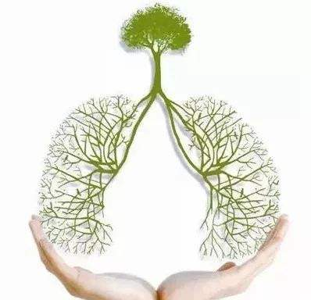
世界防治结核病日
每年的3月24日是“世界防治结核病日”，纪念德国科学家科赫氏宣布发现结核菌的日子。

Slide 3
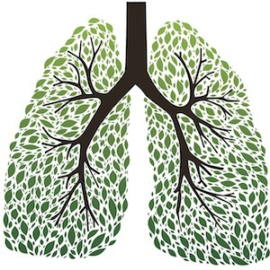
目 录
结核病的发展史
什么是结核病
结核病的治疗
结核病的预防
结核病知识小测试

Slide 4
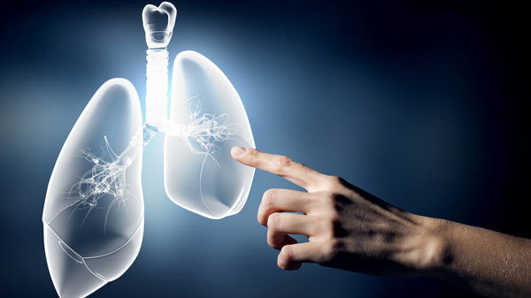
1
结核病的发展史

Slide 5
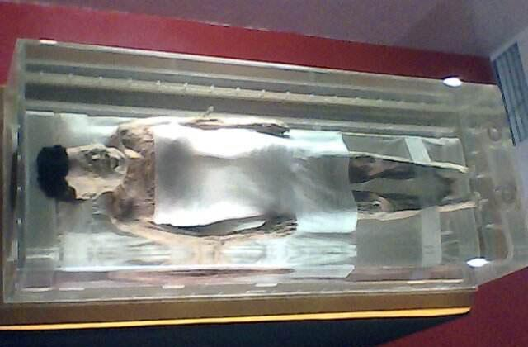
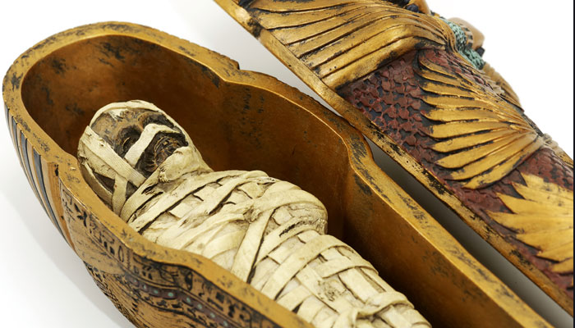
结核病是一种古老的疾病
ADD YOUR
TITLE HERE ADD
公元前200年
长沙马王堆汉墓
辛追 肺结核
公元前3000年
埃及木乃伊
脊柱结核
新石器时代
德国人遗骨
颈椎结核

Slide 6
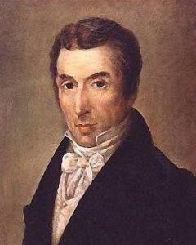
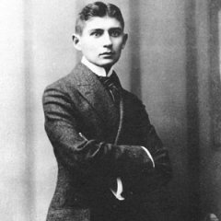
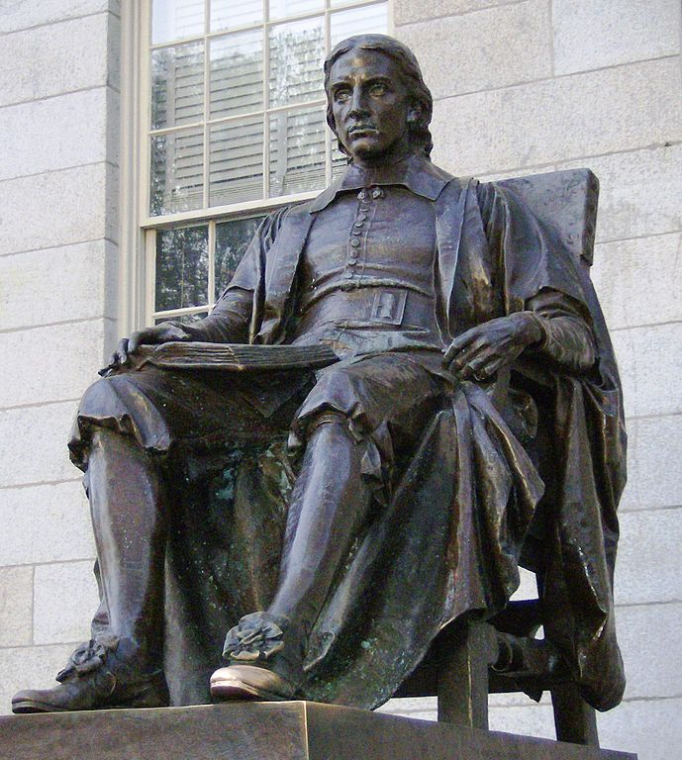
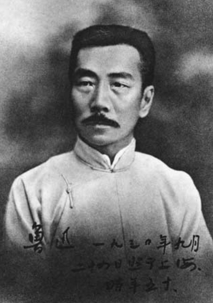
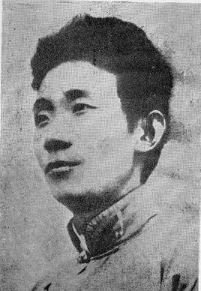
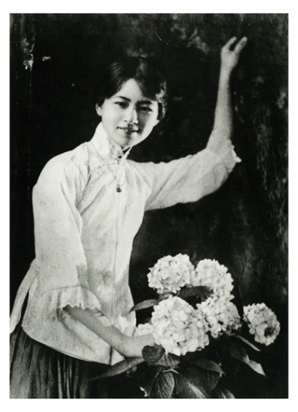
结核病曾经是不治之症
肖邦1810-1849
卡夫卡1883-1924
约翰·哈佛1907-1638
鲁迅1881-1936
郁达夫1896-1945
林徽因1904-1955

Slide 7
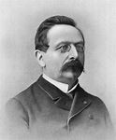
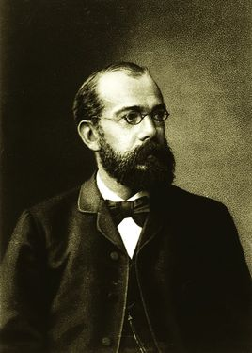
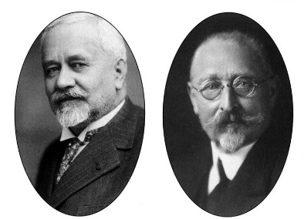
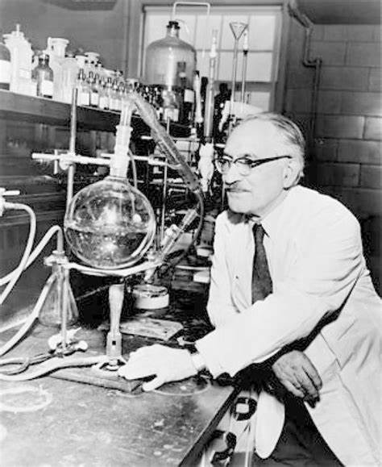
结核病防治里程碑
1865年，法国军医维尔曼证明结核病为传染性疾病。
1882年，德国医生科赫发现结核杆菌，真正认识结核病。
1921年，法国细菌学家卡莫德和介兰用卡介苗预防结核病。
1944年，美国生物学家瓦克斯曼，用链霉素治疗结核病。

Slide 8
结核病疫情复燃
利福平、异烟肼等抗生素的诞生后，人们生活水平提高后，结核病曾一度销声匿迹，在科学发达的21世纪却又呈现出死灰复燃的迹象。
全球约有三分之一的人（约20亿）曾受到结核分枝杆菌的感染。全球80％以上的结核病集中在印度、中国、俄罗斯、南非、秘鲁等22个国家。

Slide 9
结核病再次流行的原因
人类免疫缺陷病毒（HIV）感染的流行
多重耐药结核分枝杆菌感染的增多
贫穷
人口增长
移民增加
盲目乐观
政府忽视

Slide 10
2
什么是结核病

Slide 11
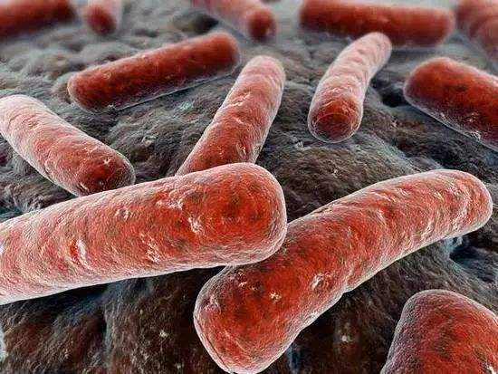
概 念
结核病俗称“肺痨”，是由结核分枝杆菌引起的以呼吸道传播为主慢性传染病，可侵及许多脏器，以肺部受累形成肺结核最为常见，严重危害身体的健康。

Slide 12
传播途径：呼吸道传播

Slide 13
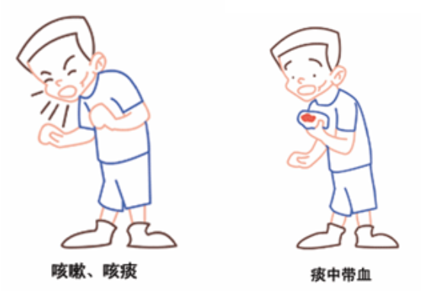
肺结核的常见症状
肺结核常见症状是：
持续咳嗽咯痰
痰中带血
咳嗽咳痰两周或痰中带血，应警惕，及时就诊

Slide 14
肺结核的其他症状
低烧
夜间盗汗
午后发热
胸痛
疲乏无力
体重减轻
呼吸困难

Slide 15
怀疑患了肺结核应该怎么办？
如果怀疑患了肺结核，应到结核定点医院接受检查和治疗。
晋城市的肺结核定点医院有：
晋城市人民医院
晋城市第二人民医院
晋城市第三人民医院
晋城大医院
各县市人民医院

Slide 16
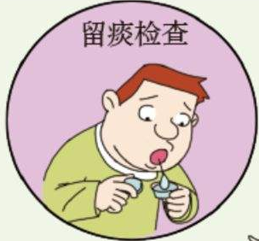
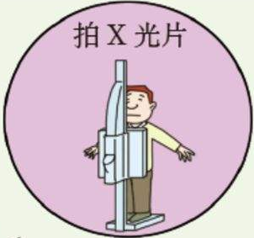
如何诊断肺结核？
痰结核菌的检查：结核菌侵入人体后会大量繁殖而造成肺部病变，结核菌会随着痰液被咳出来。对痰进行涂片、染色，发现结核菌（菌阳）。
胸部拍X光片：也有一部分的患者，虽也有肺部病变，但查不到结核菌，可通过拍摄胸部X光片，发现肺部被结核菌破坏的影像（菌阴）。

Slide 17
肺结核密切接触者
与传染性肺结核有密切接触的人。
与患者共同生活、工作、学习的人（如同班同学）
与患者短期在密闭空间接触的人（同车厢火车）

Slide 18
3
结核病的治疗

Slide 19
结核病治疗的正确观念
肺结核并不可怕，它
可防、可控、可治

Slide 20
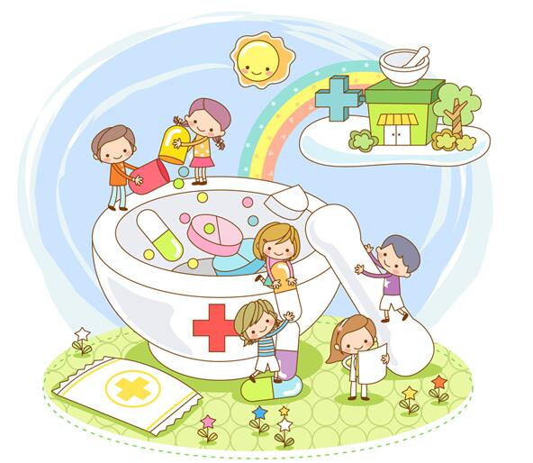
结核病治疗的原则
早期用药
联合用药
规律用药
适量用药
全程用药

Slide 21
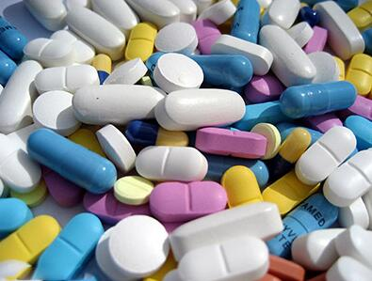
按要求服药的好处
结核病治疗的服药可不是“遵医嘱，每日早、中、晚三顿就OK”这么简单！
抗结核药只有在联合、1次、空腹、顿服的情况下，才能吸收比较快、血液内药物的浓度才能很快升高，分布于各脏器的药物浓度必然也会提高。
在高浓度的瞬间，生长旺盛的结核杆菌才最易被杀灭，不太活跃的结核杆菌的发育与繁殖也被抑制住了。

Slide 22
肺结核可以治愈吗？
只要坚持正规治疗，绝大多数肺结核患者是可以治愈的。新发传染性肺结核的彻底治愈时间一般需要规律服药6~8个月。
如果私自停药或间断服药，不但极易复发，还有可能产生耐药。耐药肺结核患者治疗技术复杂、治疗时间更长、治疗费用更大。

Slide 23
应该怎样对待肺结核患者？
肺结核患者开始规范治疗2~3周，传染性会大大降低，大多数患者可在家里进行治疗和康复。
关心且不歧视肺结核患者可以促进结核病的防治，有利于社会的和谐稳定。

Slide 24
4
结核病的预防

Slide 25
预防肺结核传染病三环节
消除传染源
切断传播途径
保护易感人群

Slide 26
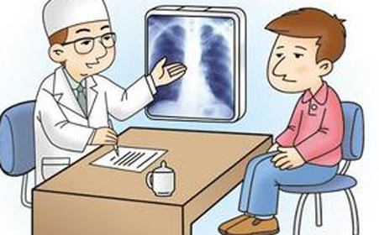
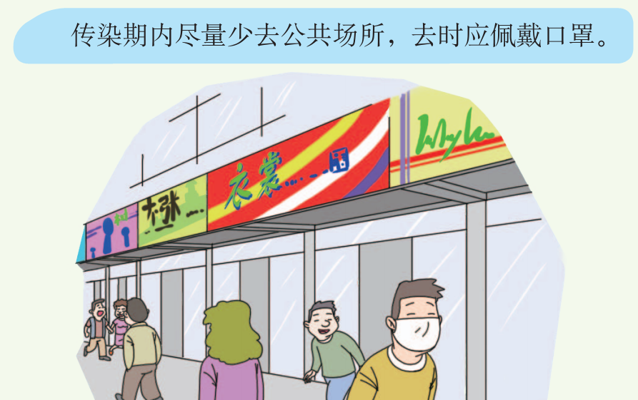
消除传染源
预防结核病传播最主要的措施是及时发现并治愈传染性肺结核病人。
如果发现有连续咳嗽、咯痰超过两个星期的同学，应立即动员他去结核病定点医院检查，并主动向学校报告。

Slide 27
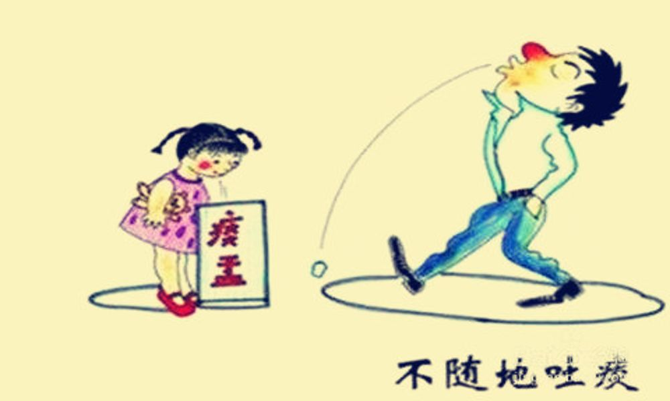
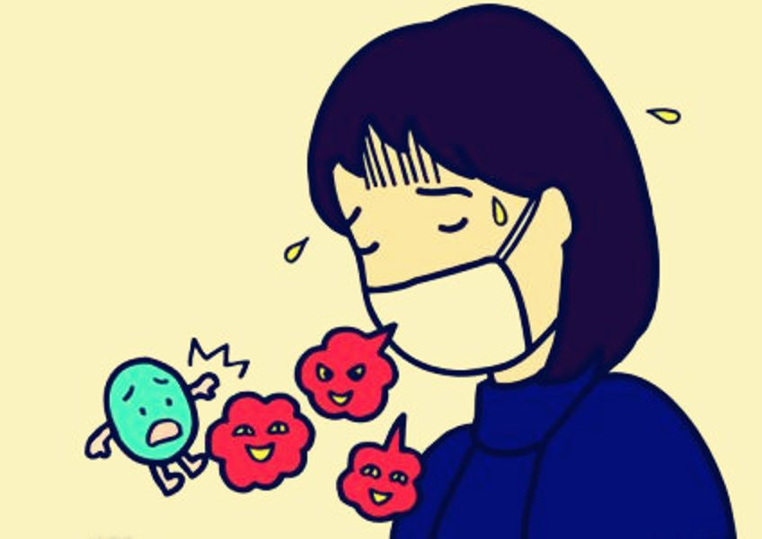
切断传播途径

Slide 28
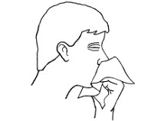
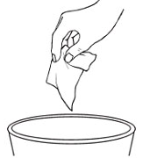
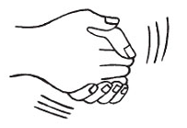
咳嗽、打喷嚏时该怎么办？

Slide 29
2
正确洗手

Slide 30
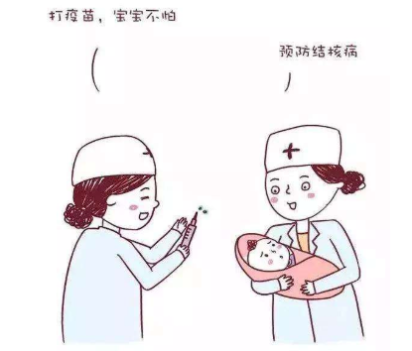
3
保护易感人群
新生儿接种卡介苗

Slide 31
5
结核病知识小测试

Slide 32
1
肺结核病是由什么引起的?
A. 结核杆菌
B. 肺吸虫
C. 病毒
D. 寄生虫
√

Slide 33
2
肺结核病是传染病吗?
√
A. 是
B. 不是

Slide 34
3
肺结核病主要是通过什么途径传染的?
A. 一般的接触
B. 一起吃饭
C. 结核病人咳嗽、打喷嚏的飞沫
√

Slide 35
4
什么情况就应当怀疑得了肺结核？
√
咳嗽、咳痰2周以上或咳血
腹泻
高烧
腹痛

Slide 36
5
卡介苗的作用是
√
A. 预防发生结核病
B. 预防发生水痘
C. 提高结核病的治愈率
D. 预防感染乙肝

Slide 37
6
新发传染性肺结核彻底治愈大约需要多久？
A. 规律服药3个月
B. 规律服药6-8个月
C. 规律服药2年
√

Slide 38
7
肺结核患者规范治疗多长时间传染性就大大降低了?
A. 2-3天
B. 2-3星期
C. 半年
√

Slide 39
谢 谢

